Slide 1

Plum Job
demo projektu
Inżynieria Oprogramowania 2024/2025
Notes:
!!! pomysł szybkie zebranie wywiadu ankiety (głosówki) odnośnie szukania pracy - czego ludzie potrzebuja itd itd!!!!!! I pokazać do naszego problem statement

Slide 2



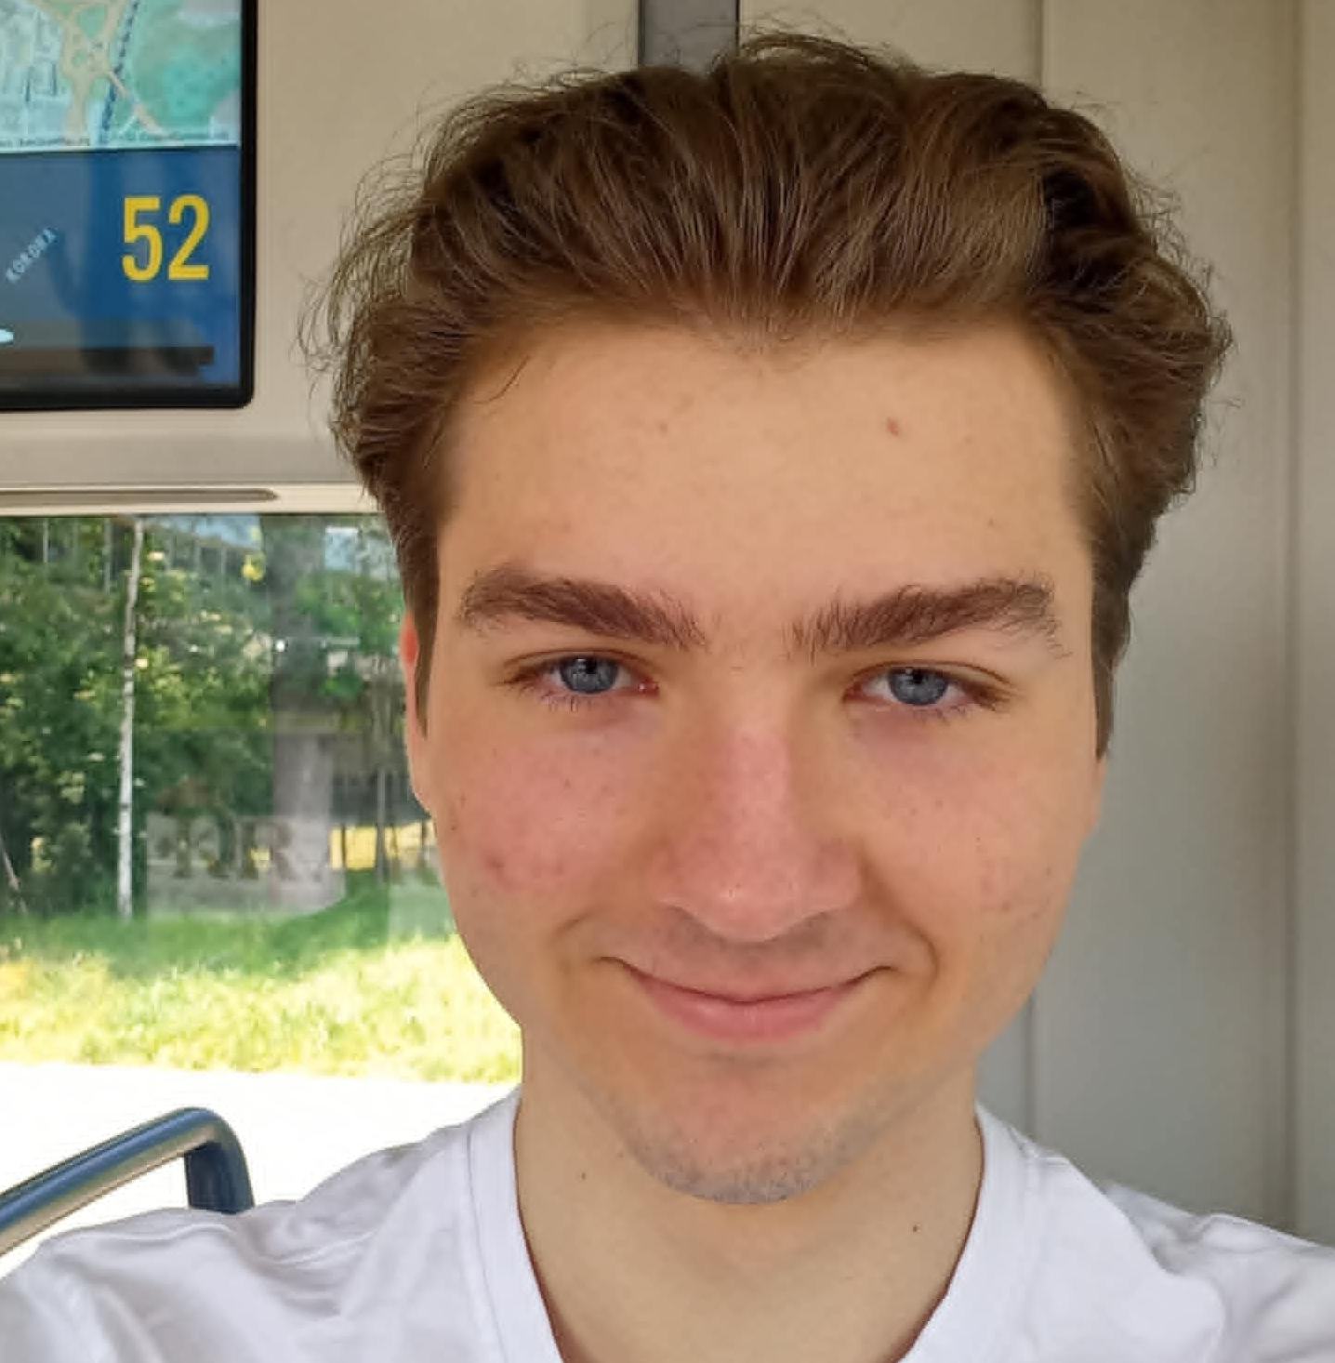
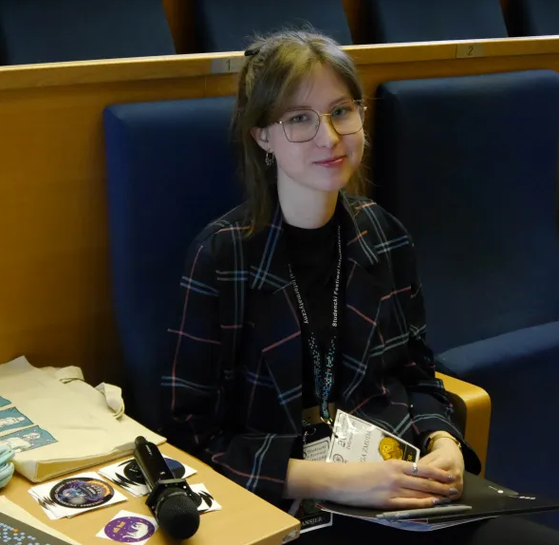

Nasz team
Kinga
Dominik
Martyna
Wojciech
Piotr
Project Manager
Software Engineer
Software Tester
Software Engineer
Database Engineer
Documentation Lead
Software Engineer

Slide 3
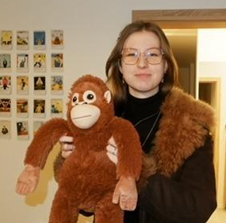
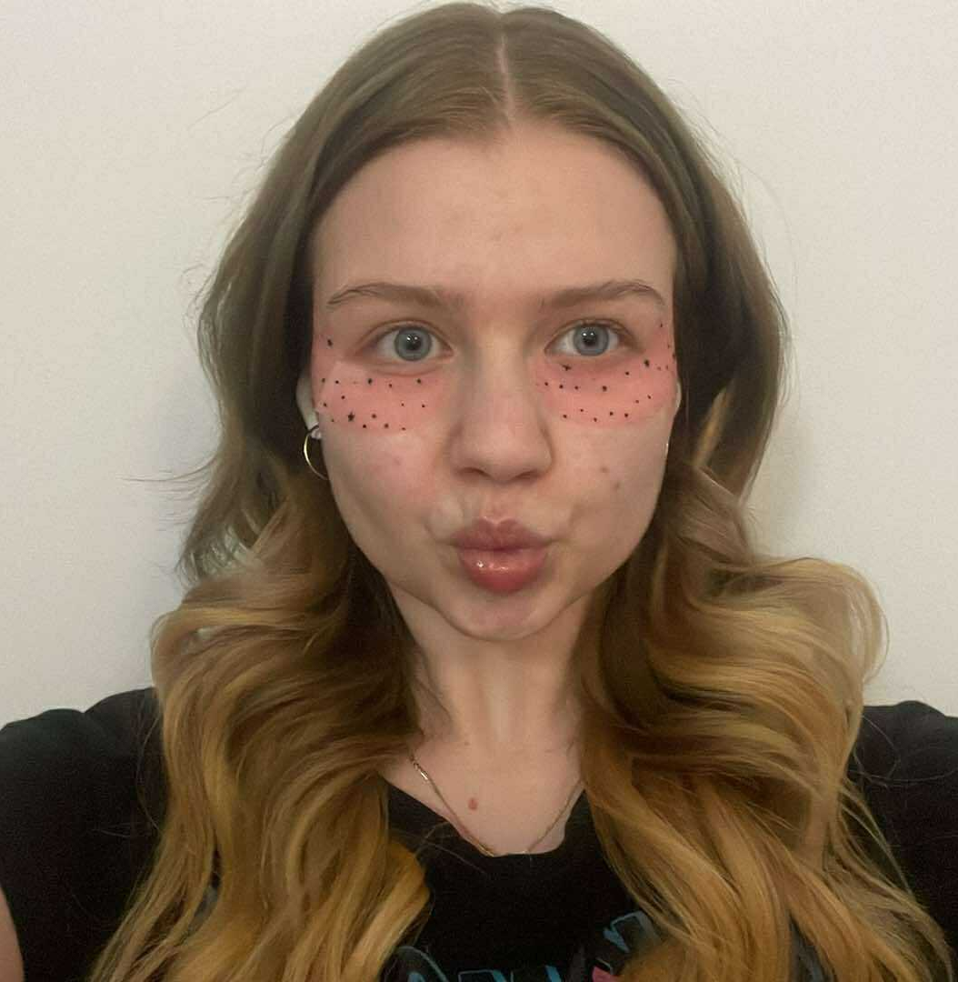
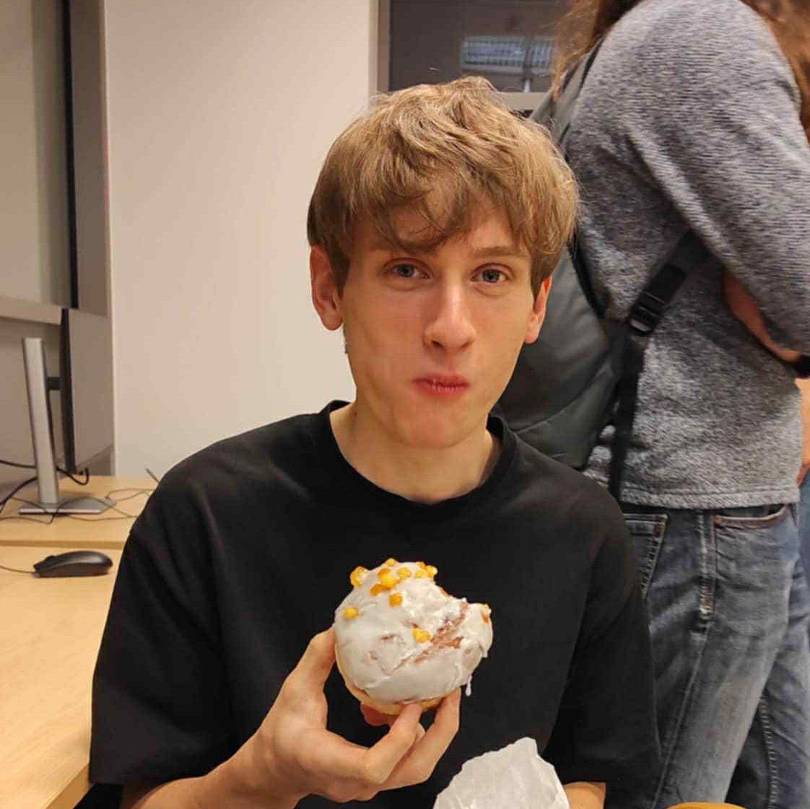
Nasz team
Kinga
Dominik
Martyna
Wojciech
Piotr
Project Manager
Software Engineer
Software Tester
Software Engineer
Database Engineer
Documentation Lead
Software Engineer

Slide 4
Problem statement
Job hunt is stressful

Slide 5
Analiza narzędzi na rynku
Gromadzenie danych
Rady ekspertów
Powiadomienia
Tabela excel
Blog
Kalendarz
Notes:
Excel - gromadzenie danych (ale nie ma zadnej tresci edukacyjnej) + trzeba samemu recznie analizowac
Blog - porady, ale nie ma personalizacji
Kalendarz - jedynie powiadomienia, brak reszty
A my to wszystko w jednym!!! [to o tym jak my sb planowalismy szukanie stazu na wakacje, na moim przykladzie, a nasz produkt laczy to wszystko!!)

Slide 6

Nasze rozwiązanie
i więcej!
Gromadzenie danych
Rady ekspertów
Powiadomienia
Notes:
Więcej to tez diagram (na rynku zbadane ze jest potrzebne), targetowane reklamy, wszystko w jednym miejscu!

Slide 7
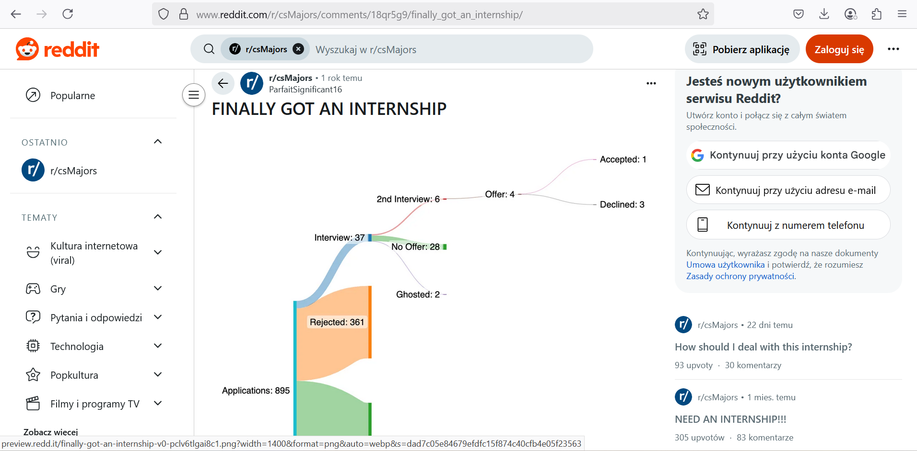

Slide 8
Znaczenie nazwy
Plum Job - highly desirable job or position, often characterised by excellent pay, benefits, working conditions, and opportunities for advancement.
(according to multiple dictionaries)
Notes:
Excel - gromadzenie danych (ale nie ma zadnej tresci edukacyjnej) + trzeba samemu recznie analizowac
Blog - porady, ale nie ma personalizacji
Kalendarz - jedynie powiadomienia, brak reszty
A my to wszystko w jednym!!! [to o tym jak my sb planowalismy szukanie stazu na wakacje, na moim przykladzie, a nasz produkt laczy to wszystko!!)

Slide 9
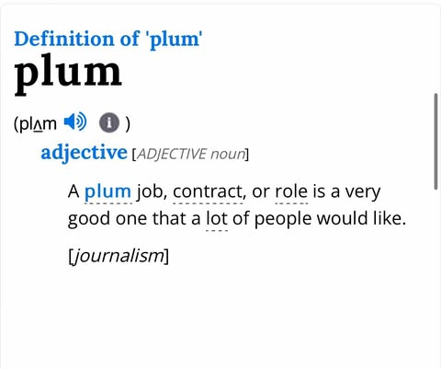
Znaczenie nazwy
Notes:
Excel - gromadzenie danych (ale nie ma zadnej tresci edukacyjnej) + trzeba samemu recznie analizowac
Blog - porady, ale nie ma personalizacji
Kalendarz - jedynie powiadomienia, brak reszty
A my to wszystko w jednym!!! [to o tym jak my sb planowalismy szukanie stazu na wakacje, na moim przykladzie, a nasz produkt laczy to wszystko!!)

Slide 10
User story
Notes:
Excel - gromadzenie danych (ale nie ma zadnej tresci edukacyjnej) + trzeba samemu recznie analizowac
Blog - porady, ale nie ma personalizacji
Kalendarz - jedynie powiadomienia, brak reszty
A my to wszystko w jednym!!! [to o tym jak my sb planowalismy szukanie stazu na wakacje, na moim przykladzie, a nasz produkt laczy to wszystko!!)

Slide 11

To jest Kasia.
Wiek: 25 lat Wykształcenie: Informatyka, UJ
Doświadczenie zawodowe: 2 lata jako SWE
w małym software housie
Cel: Przejście na bardziej ambitne projekty w międzynarodowej firmie
Problemy: Brak wiedzy o standardach rekrutacji do firm typu FAANG, przytłoczenie i dezorganizacja w ilości i etapie złożonych aplikacji, mała ilość odpowiedzi.
Notes:
Młodzi profesjonaliści (20 – 30 lat, 0 - 7 lat doświadczenia), głównie szukający pracy w branży IT.
POKAZANIE ZE NASZE CV DOSTAJA LEPSZE SCORE OD TAKICH BEZ - GRUPA KONTROLNA! + ACCESIBILITY GOOGLE CHROME DEV TOOLS
https://enhancv.com/resources/resume-checker/

Slide 12

Kasia i PlumJob
Zorganizowana i zorientowana, nie musi pamiętać, co niej wymagane na każdym etapie rekrutacji i otrzymuje przypomnienia o rozmowach i innych terminach.
Rozchwytywana kandydatka z przyciągającym uwagę CV, pozytywnie rozpatrywanym przez systemy ATS oraz ludzkich rekruterów.
Spokojna o swój sukces w rozmowach i nowym miejscu pracy, dzięki licznym poradom ekspertów.
Notes:
Młodzi profesjonaliści (20 – 30 lat, 0 - 7 lat doświadczenia), głównie szukający pracy w branży IT.
POKAZANIE ZE NASZE CV DOSTAJA LEPSZE SCORE OD TAKICH BEZ - GRUPA KONTROLNA! + ACCESIBILITY GOOGLE CHROME DEV TOOLS
https://enhancv.com/resources/resume-checker/

Slide 13









Stack technologiczny
Notes:
Java, spring boot, aws, figma, intellij, vaadin, mysql… (+ uzasadnienia ze to swiadome decyzje itd itd)
Hostowane demo (.jar); a ze wzorcow to wlasnie interfejsy, oddzielenie service, UI, warstwy siegania do danych

Slide 14
Live Demo
Notes:
Excel - gromadzenie danych (ale nie ma zadnej tresci edukacyjnej) + trzeba samemu recznie analizowac
Blog - porady, ale nie ma personalizacji
Kalendarz - jedynie powiadomienia, brak reszty
A my to wszystko w jednym!!! [to o tym jak my sb planowalismy szukanie stazu na wakacje, na moim przykladzie, a nasz produkt laczy to wszystko!!)

Slide 15
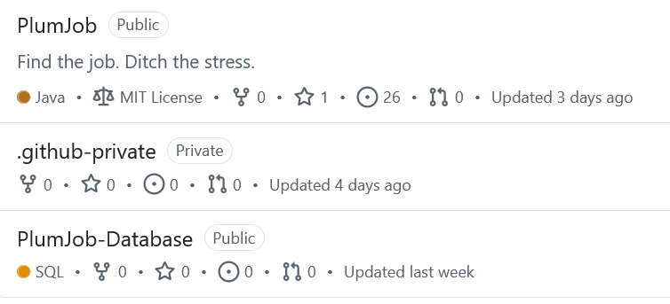
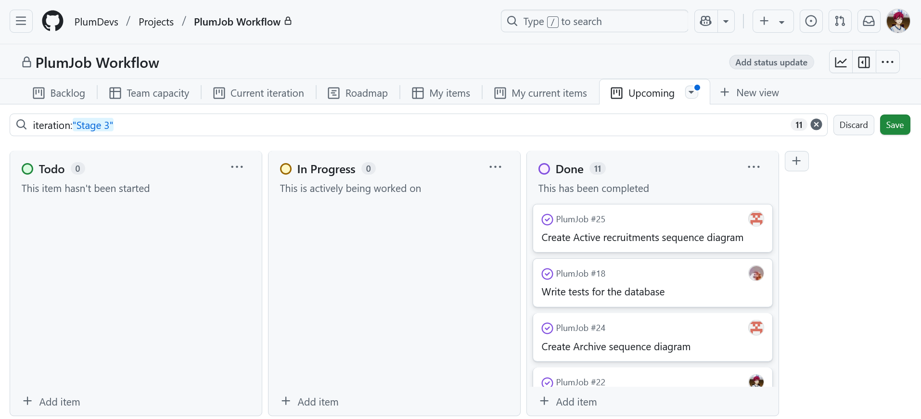

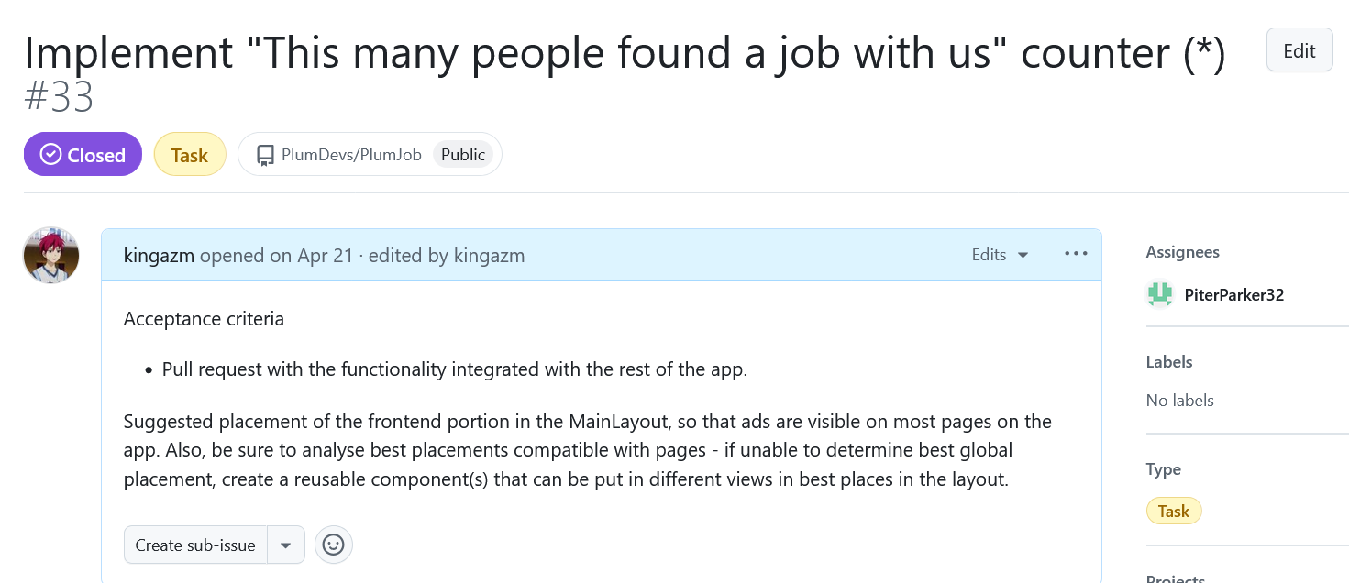


Organizacja pracy
Notes:
Cotygodniowe sprinty, kanban board, review, podsumowania spotkań, wszyscy obecni :))
Github repo, github issues, grupa messenger; https://github.com/PlumDevs

Slide 16
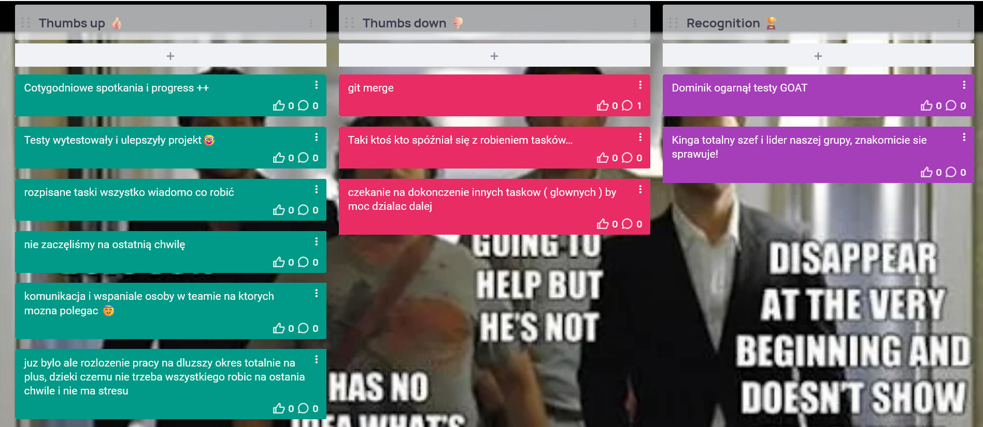
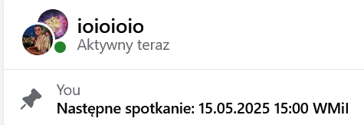


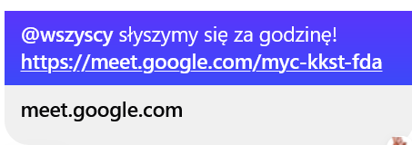
Organizacja pracy
Notes:
https://easyretro.io/publicboard/MJX8bvWRJWOVw31KY5HIIbMlXkC2/008064b4-4bba-45b4-bb02-8fe9633ce709?fbclid=IwY2xjawKzl21leHRuA2FlbQIxMABicmlkETBvN0VWRzF2dVFZNHowQndnAR44uQzMhTmlFdopZPsGrO38RVCKwEUcccJAcFMeTIMOUIjXx8GkwG4RFtcRoQ_aem_1CNbPWDFaBOPOb3apsShvQ

Slide 17

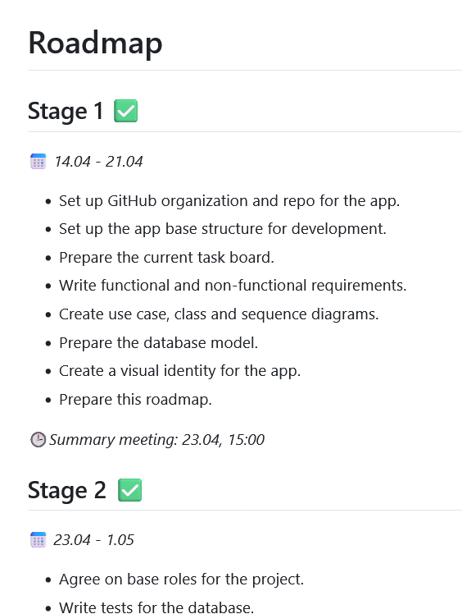
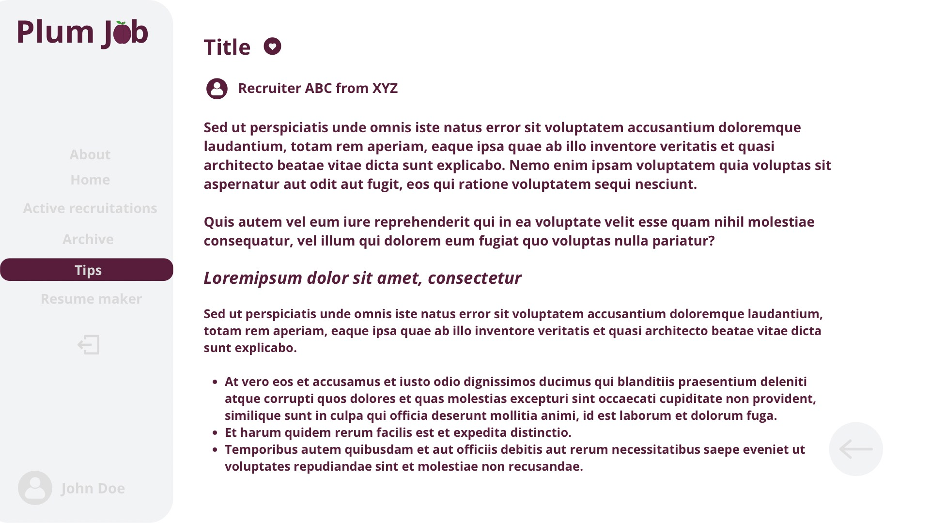
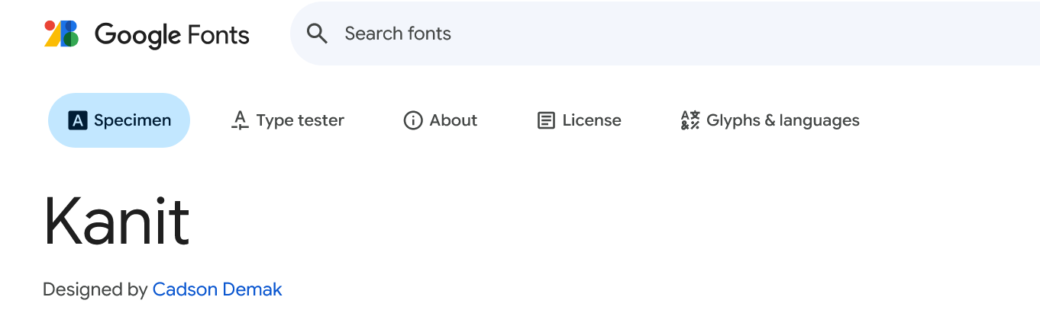
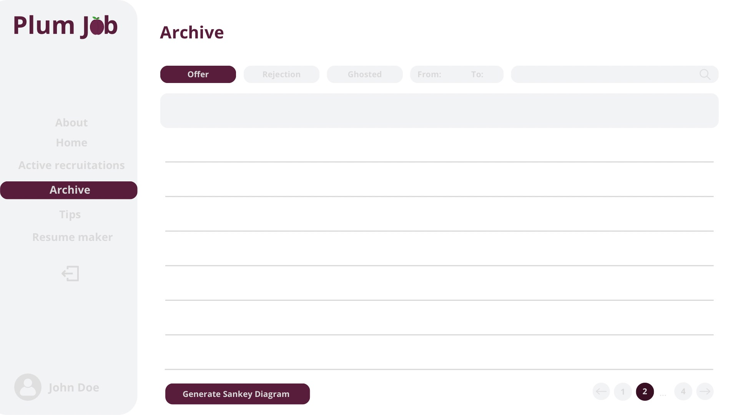
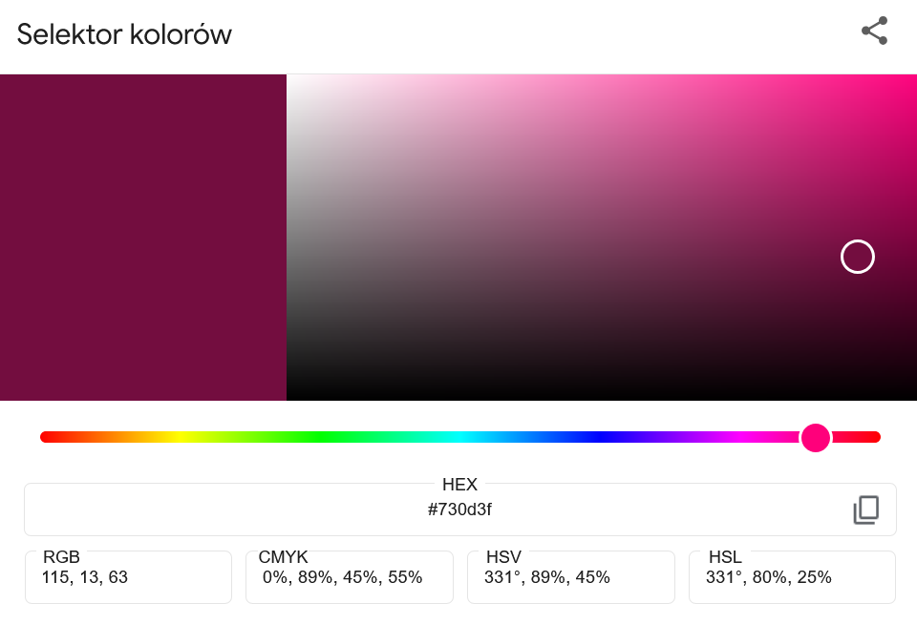
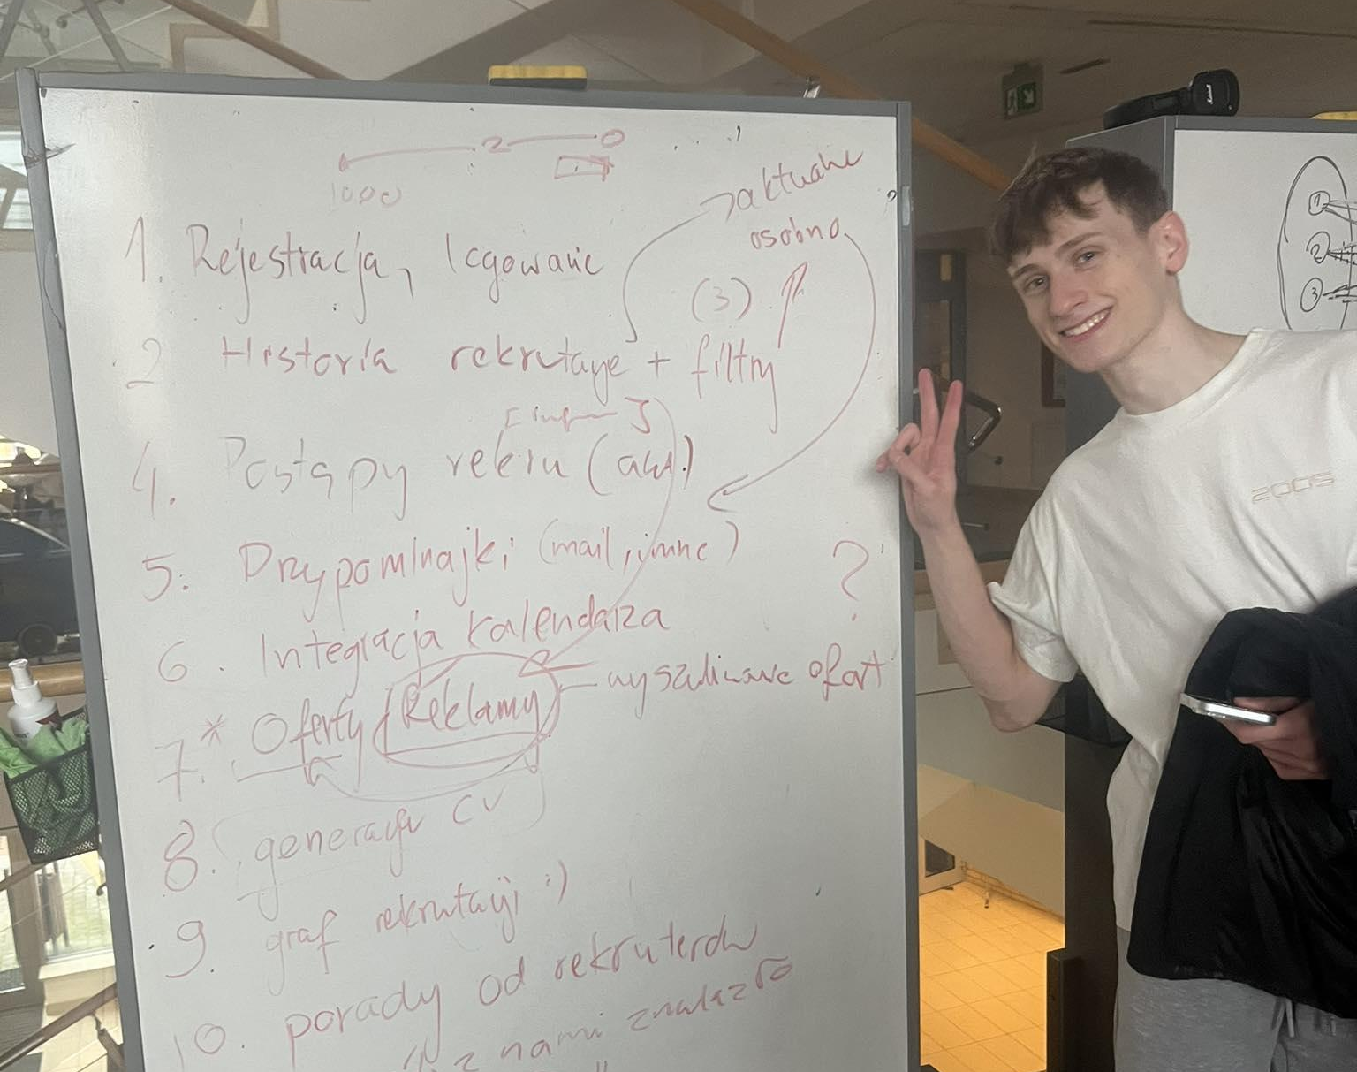
Projekt
Notes:
Martyna & Kinga i trochę wszyscy

Slide 18
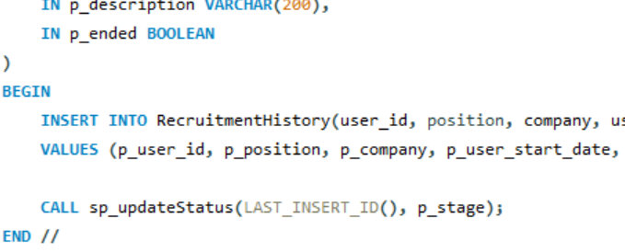
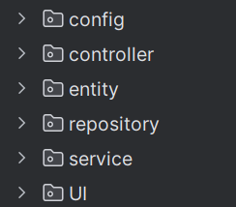

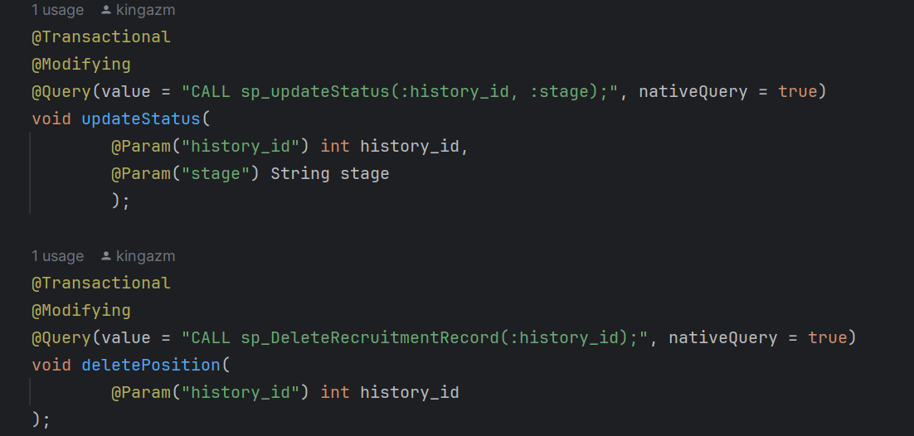


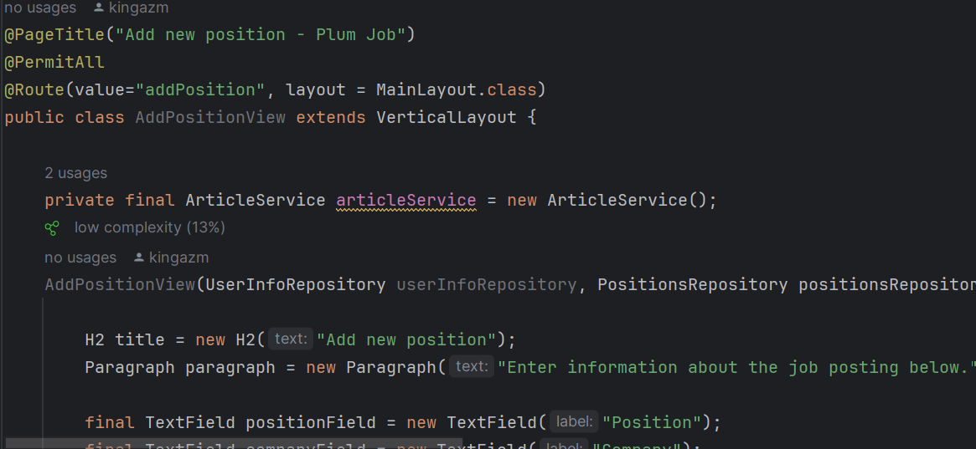
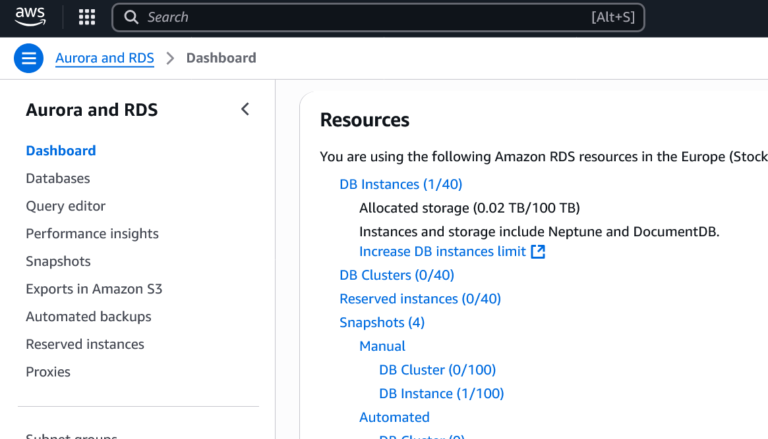



Implementacja
Notes:
Martyna, Kinga, Piotr

Slide 19


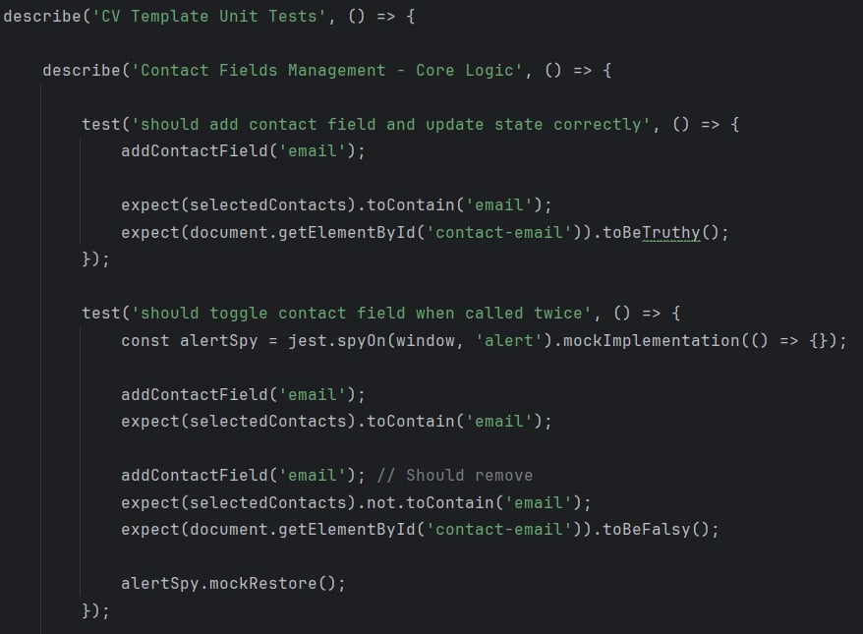
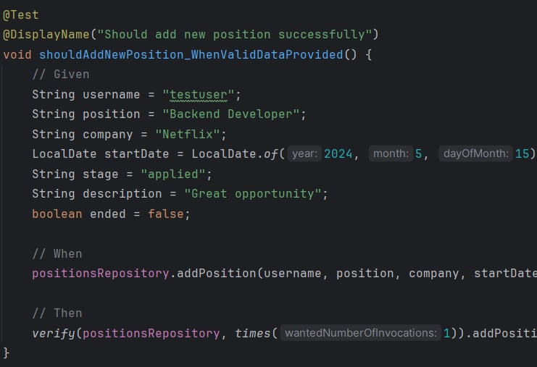
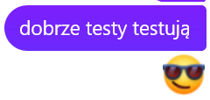
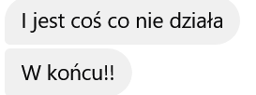

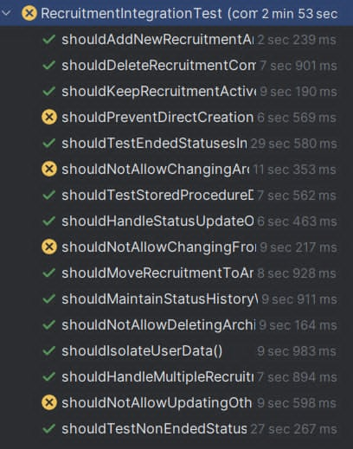
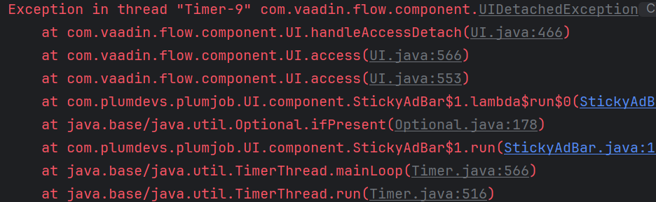




Testy
Notes:
Dominik

Slide 20
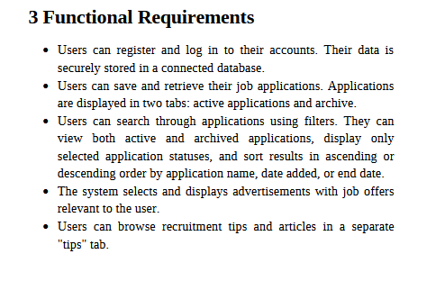
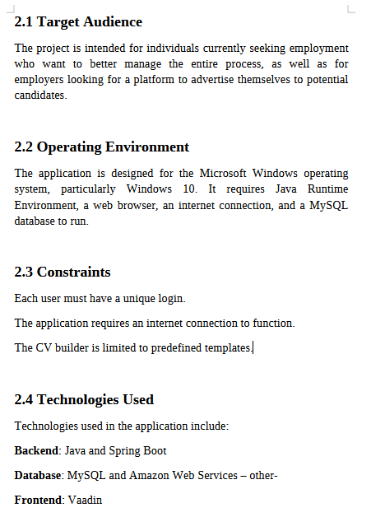
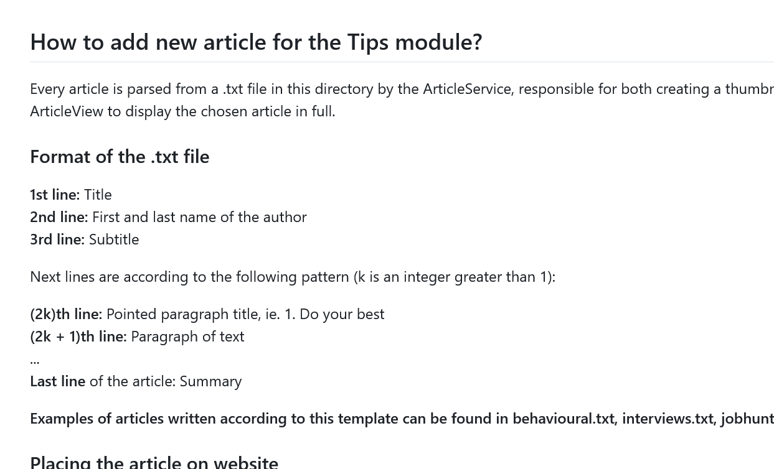
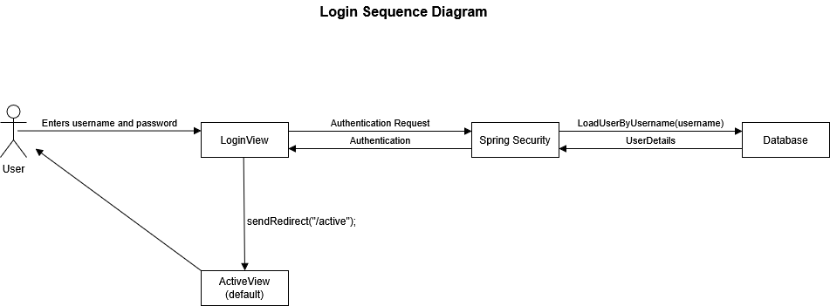
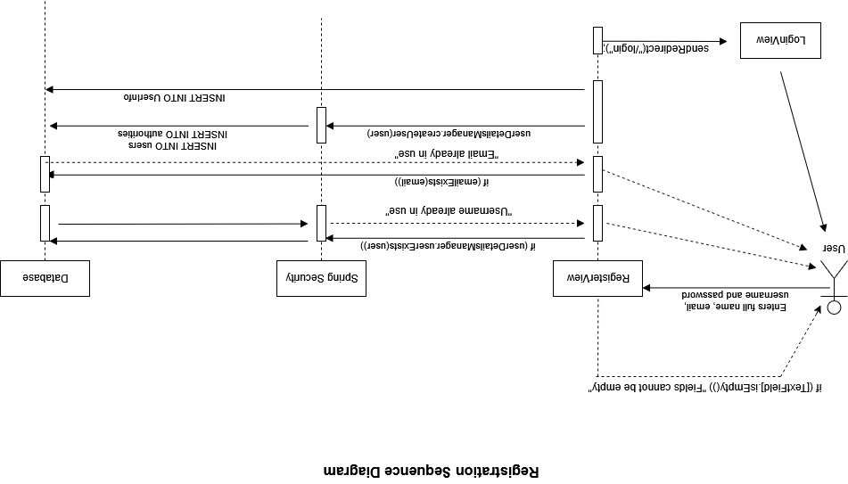
Dokumentacja
Notes:
Wojtek, i trochę inni

Slide 21
Potencjał rozwojowy
Monetyzacja
Płatne reklamy ofert pracy z portali i firm
1
2
Nowe templatki CV i artykuły
Głębsza, inteligentna analiza danych
3
Szkolenia i warsztaty
Skoncentrowane na rozmowach rekrutacyjnych czy efektywnym szukaniu pracy (na żywo i online)
4

Slide 22
Pytania?

Slide 23
Dziękujemy za uwagę!

